Slide 1
密码学与访问控制理论
QQ群： 231630360
MOOC：密码学原理 https://www.icourse163.org/course/HUST-1003393002

Slide 2
目标
了解密码学与访问控制基本概念
掌握密码学与访问控制中的主要原理
熟悉密码学与访问控制重要协议
利用所学知识增强系统安全

Slide 3
内容提要
1.绪论
2.密码学概述
3.香农原理
4.可证明安全性
5.安全协议概述
6.协议的安全性证明
7.XACML与SAML
8.基于谓词的加密

Slide 4
参考书目
密码学原理与实践，Douglas R. Stinson著，冯登国译
访问控制概论，洪帆主编；汤学明,崔永泉,龙涛编著
密码学导引：原理与应用
现代密码学 ： 原理和协议
安全协议：理论与实践
其他专题文献

Slide 5
1 绪论
什么样的信息系统是安全的？
密码学、访问控制技术与安全的关系

Slide 6
威胁
（1）窃取
威胁源未经许可却直接或间接获得了对系统资源的访问权，从中窃取了有用的数据或骗取某种服务。不对信息作任何修改，这种攻击方式通常被称为被动攻击。
程序或病毒截获信息
搭线窃听
通过高灵敏接收装置接收网络站点辐射的电磁波或网络连接设备辐射的电磁波，通过对电磁信号的分析恢复原数据信号从而获得网络信息

Slide 7
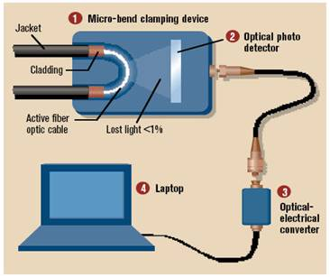
威胁
剥光缆,弯光纤,取信号,解信息

Slide 8
威胁
（2）篡改
威胁源虽然未经许可，但成功地获得了对系统某项资源的访问权并更改该项资源。
删除、修改

Slide 9
威胁
（3）伪造
威胁源在未经许可的情形下，在系统中产生出虚假的数据或服务。
增加交易、数据库记录

Slide 10
威胁
（4）拒绝服务
威胁源使系统的资源受到破坏或不能使用，从而使得数据的流向或所提供的服务被终止。
物理破坏
网络攻击、木马程序(分布式拒绝服务攻击DDoS:Distributed Denial of Service)

Slide 11
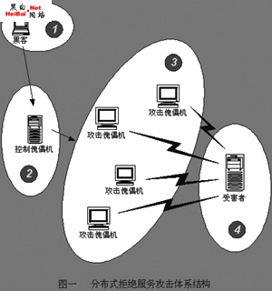

Slide 12
威胁
（5）重放
在网络通信中重放以前截收到的过时的信息，使收方落入陷阱。
网络重放

Slide 13
威胁
（6）冒充
一个实体假冒另一个实体的身份是一种常见的网络攻击手段。
通信协议假冒
猜测口令

Slide 14
威胁
（7）抵赖
在网络通信中，用户可能为了自身的利益，否认自己曾经有过的行为。
否认访问服务
否认发出信息
否认接收信息

Slide 15
威胁的产生
1.合法用户的操作失误或系统中软硬件故障引起的；
2.敌对分子或者不法分子有意制造的对信息系统的攻击。（计算机犯罪）

Slide 16
信息系统的脆弱性
1.硬件设施的脆弱性
2.软件系统的脆弱性
3.网络通信的脆弱性

Slide 17
硬件设施的脆弱性
自然灾害
温度、湿度、尘埃、静电
电磁辐射
存储设备（包括软盘、U盘、光盘），故障、外泄、留痕等

Slide 18
软件系统的脆弱性
操作系统
应用平台、数据库管理系统
应用业务软件
本身的漏洞
人为植入的陷阱

Slide 19
网络通信的脆弱性
通信线路或者无线通信易于截获
通信路径的不确定
网络边界入侵
访问者的不可控性，服务方式的多样性

Slide 20
安全风险
信息系统的安全风险，是指由于系统存在的脆弱性，人为或自然的威胁导致安全事件发生所造成的影响。
安全风险（以下简称风险）是一种潜在的、负面的东西，处于未发生的状态。与之相对应，安全事件（以下简称事件）是一种显在的、负面的东西，处于已发生的状态。风险是事件产生的前提，事件是在一定条件下由风险演变而来的。

Slide 21
信息系统安全评估准则
辅助阅读材料

Slide 22
信息安全的主要措施
物理安全
运行安全
信息安全（技术安全）
管理安全

Slide 23
技术安全
信息主要是指存放在信息系统中的程序和数据。信息安全则是指这些程序和数据在被存储、处理、执行和传输中的安全，主要包括：
保密性(Confidentiality)
完整性(Integrity)
可用性(Availability)

Slide 24
技术安全
保密性(Confidentiality)是指阻止非授权的主体阅读信息。它是信息安全一诞生就具有的特性，也是信息安全主要的研究内容之一。更通俗地讲，就是说未授权的用户不能够获取敏感信息。对纸质文档信息，我们只需要保护好文件，不被非授权者接触即可。而对计算机及网络环境中的信息，不仅要制止非授权者对信息的阅读。也要阻止授权者将其访问的信息传递给非授权者，以致信息被泄漏。

Slide 25
技术安全
完整性(Integrity)是指防止信息被未经授权的篡改。它是保护信息保持原始的状态，使信息保持其真实性。如果这些信息被蓄意地修改、插入、删除等，形成虚假信息将带来严重的后果。
可用性(Usability)是指授权主体在需要信息时能及时得到服务的能力。可用性是在信息安全保护阶段对信息安全提出的新要求，也是在网络化空间中必须满足的一项信息安全要求。

Slide 26
技术安全
可控性(Controlability)是指对信息和信息系统实施安全监控管理，防止非法利用信息和信息系统。
不可否认性(Non-repudiation)是指在网络环境中，信息交换的双方不能否认其在交换过程中发送信息或接收信息的行为。

Slide 27
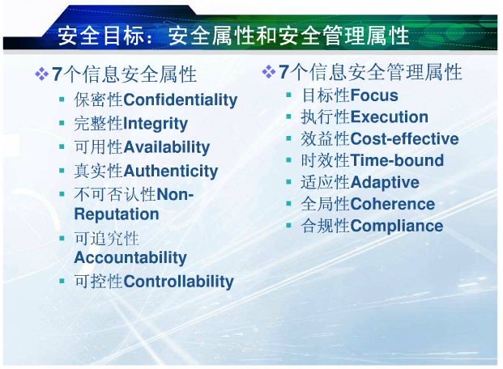

Slide 28
技术安全
1.身份鉴别
2.访问控制
3.信息流控制
4.数据加密
5.推理控制
6.隐通道的分析和限制
7.审计

Slide 29
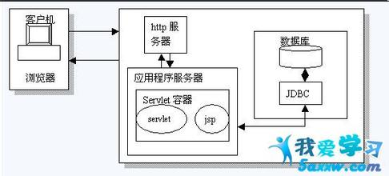
安全吗？

Slide 30
安全性分析
身份认证
uname+pass
uname+HASH(pass)
uname+Enc_{k}(pass)
….
以上方式都不安全

Slide 31
安全性分析
传输加密
数据是否正确？（篡改）
数据原发性是否正确？（抵赖、假冒）
是否重放？（重放）

Slide 32
安全性分析
存储加密
数据是否正确？（篡改）
是否重放？（重放）
使用过程是否安全？（全程加密，可检索）
服务器是否诚实？（云存储时代）
密钥该放在哪儿？

Slide 33
安全性分析
应用程序保护
如何保证jsp程序的正确性？（程序完整性）
如何保证用户不能访问权限外的数据？（最小授权）
如何保证授权程序本身不被篡改？（最小安全基的安全）

Slide 34
访问控制是目的，密码技术是手段
密码与访问控制技术能解决很多安全问题，
但是远不能解决所有问题

Slide 35
没有绝对的安全
只有更安全，没有最安全

